Slide 1
Διαφημίσεις ηλεκτρονικών τσιγάρων
Μαθητές: Φάνης Κωστόπουλος Εμμανουήλ Δαφνομήλης
Δασκάλα: Κούκουρα Σταυρούλα

Slide 2
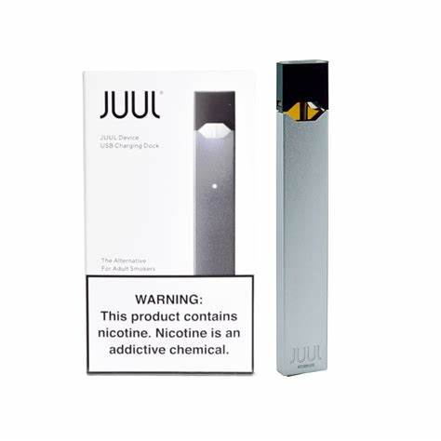
Παρελθόν
Στο παρελθόν, οι καπνοβιομηχανίες έχουν χρησιμοποιήσει διάφορες διαφημιστικές στρατηγικές για την προώθηση των προϊόντων τους, συμπεριλαμβανομένης της στόχευσης νέων. Παρόλο που πολλές χώρες έχουν εφαρμόσει αυστηρούς κανονισμούς και περιορισμούς στη διαφήμιση προϊόντων καπνού. Συνήθως, οι διαφημίσεις καπνού στοχεύουν στη δημιουργία θετικής εικόνας και σχέσης με τα προϊόντα τους.

Slide 3
Ανάλυση διαφήμισης
Η Juul είναι μια εξέχουσα εταιρεία ηλεκτρονικών τσιγάρων γνωστή για τις κομψές και διακριτικές συσκευές ατμίσματος.
Κέρδισε σημαντική δημοτικότητα μεταξύ των νέων λόγω του ελκυστικού σχεδιασμού και της μεγάλης ποικιλίας γεύσεων.
Ωστόσο, η Juul έχει αντιμετωπίσει κριτική για το ρόλο της στην αύξηση του εθισμού στη νικοτίνη μεταξύ των νέων.
Η εταιρεία έχει υποβληθεί σε ρυθμιστικό έλεγχο και έχει εφαρμόσει μέτρα για την αντιμετώπιση αυτών των ανησυχιών.

Slide 4
Ανάλυση διαφήμισης
Συσχέτιση του καπνού με επιθυμίες: Οι διαφήμιση απεικονίζει το κάπνισμα ως λαμπερό, εκλεπτυσμένο και ελκυστικό. Παρουσιάζει κομψά και ελκυστικά μοντέλα ή φανταστικούς χαρακτήρες που απολαμβάνουν τα τσιγάρα σε λαμπερά περιβάλλοντα.
η εταιρεία προσπαθεί να δημιουργήσει μια αίσθηση ένταξης στο κοινό. Δείχνει ομάδες φίλων ή συναδέλφων να απολαμβάνουν τα προϊόντα της σε κοινωνικά περιβάλλοντα, όπως πάρτι. Με αυτόν τον τρόπο, επιδιώκει να ενισχύσει την αίσθηση της κοινότητας και της κοινωνικής αποδοχής μεταξύ των χρηστών της.

Slide 5
Επισήμανση της ευχαρίστησης και της απόλαυσης: Η διαφήμιση εστιάζει στις ευχάριστες πτυχές του καπνίσματος, δίνοντας έμφαση στη γεύση, το άρωμα ή τη χαλάρωση που σχετίζονται με το προϊόν. Χρησιμοποιούν ζωντανές εικόνες, όπως κοντινά πλάνα από τσιγάρα που ανάβουν ή καπνό που στροβιλίζεται, για να προκαλέσουν αισθητηριακές εμπειρίες. Έχουν υπάρξει αναφορές και έρευνες που υποδηλώνουν ότι οι διαφημίσεις Juul μπορεί να εμφανίστηκαν σε κανάλια ή πλατφόρμες που προσεγγίζουν σημαντικό νεανικό κοινό, συμπεριλαμβανομένων διαδικτυακών πλατφορμών, μέσων κοινωνικής δικτύωσης και ιστότοπων όπου συχνάζουν νέοι.

